Slide 1
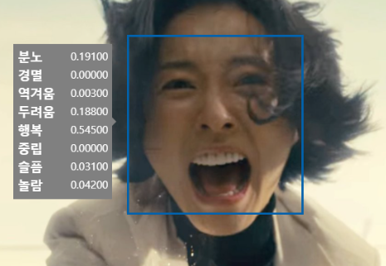
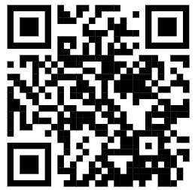
인공신경망
마약 복용 여부 파악
https://url.kr/mvpyxr
(무단 배포 환영)

Slide 2
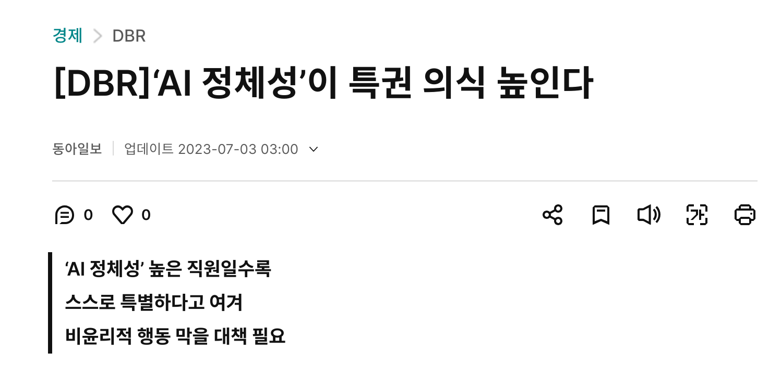
인공지능 꼭 알아야 하나요?

Slide 3
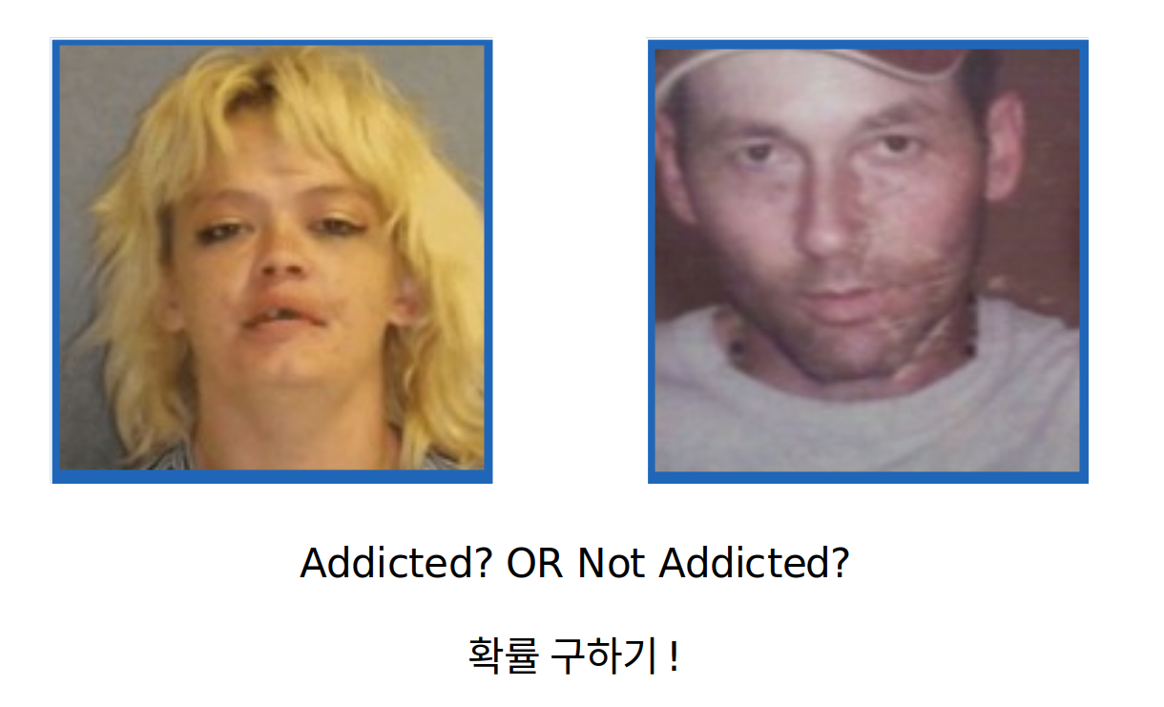
목표!
https://url.kr/ll5jvs
<데이터셋 링크>
<압축 풀고 본인 드라이브에 추가하세요!>

Slide 4

머신 러닝?
컴퓨터가 명시적인 프로그래밍 없이도 데이터로부터 학습할 수 있도록 하는 알고리즘과 통계 모델의 집합
6월 | 78 | 56 | 83 | 58
9월 | 67 | 70 | 64 | 86
수능 | 80 | 89 | 66 | 68
80
결국 예측을 잘 할 수 있는 하나의 직선을 찾는것이 목표!!
6월
w1
?
<- 80*w1 + 70*w2
+b < 6, 9월 성적과 관련은 없지만 수능에 반영되는 요소
70
w2
9월
수능

Slide 5
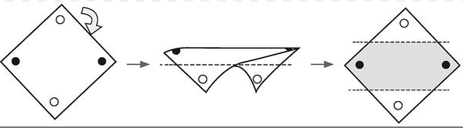
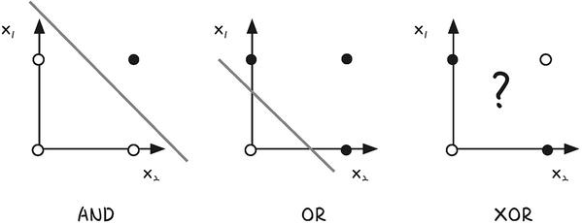
XOR 문제

Slide 6
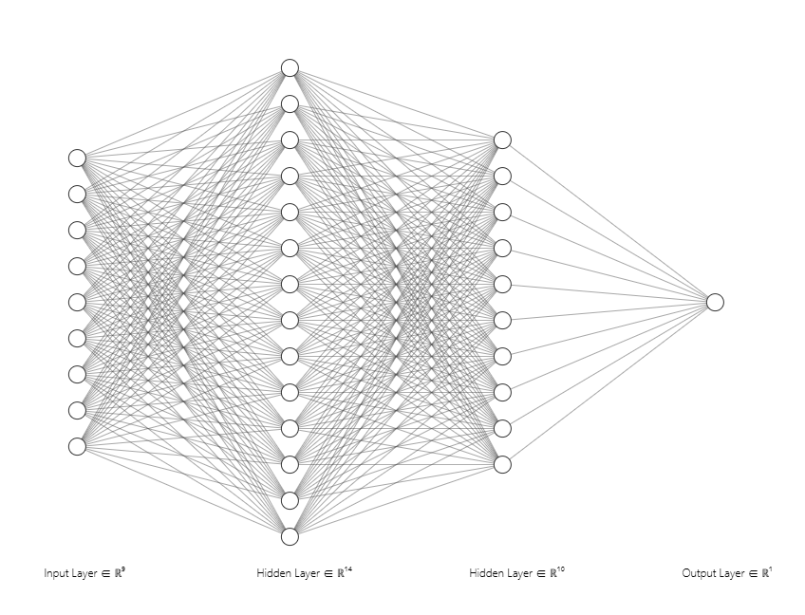
인공신경망?, 딥러닝?
딥러닝은 인공신경망(Artificial Neural Network)을 기반으로 한 머신러닝의 한 분야로, 다층 신경망을 사용하여 데이터로부터 추상적인 고차원 특징을 자동으로 학습함. 딥러닝은 대규모 데이터와 복잡한 모델을 활용하여 이미지 인식, 자연어 처리 등에서 뛰어난 성능을 보여줌.
계층적 특징 학습: 은닉층을 활용한 계층적 학습
머신러닝과 달리, 선형적이지 않은 데이터 분류 가능
대규모 데이터 요구, 복잡한 모델 구조: 높은 연산력, 복잡

Slide 7
Loss, Activation Function?
6월 | 9월 | 수능 | 예측
78 | 67 | 80 | 76
56 | 70 | 89 | 79
83 | 64 | 66 | 62
58 | 86 | 68 | 78
6월
?
9월
수능
(1/N) * Σ (ŷ - y)²
<오차 제곱합 손실 함수>
6월
?
- (1/N) * Σ { y * log(ŷ) + (1 - y) * log(1 - ŷ) }
<Binary Cross-Entropy Loss>
9월
수능

Slide 8

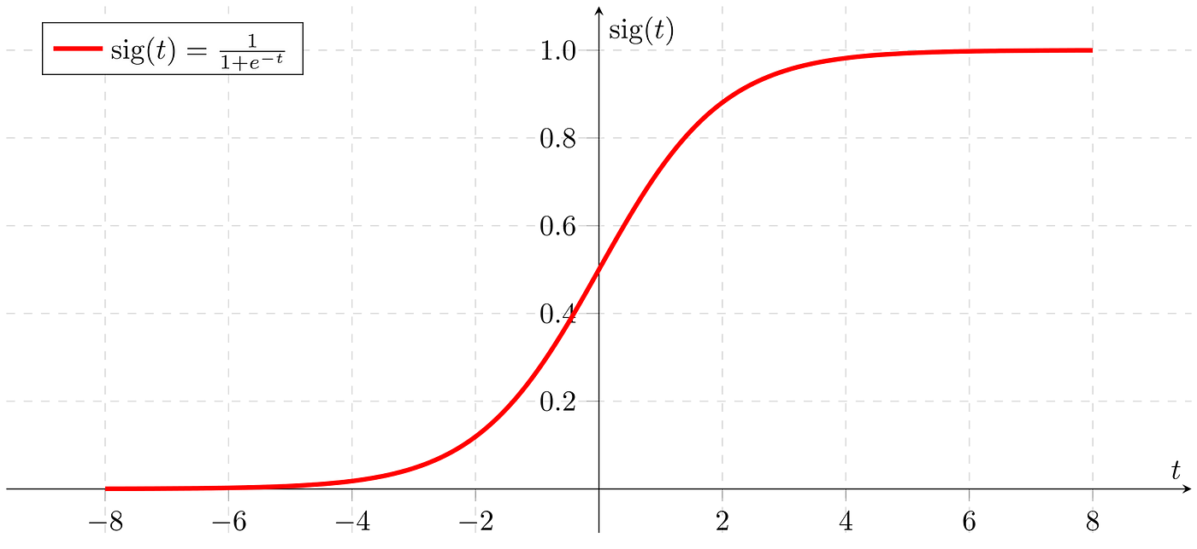
Activation Function?
sigmoid

Slide 9
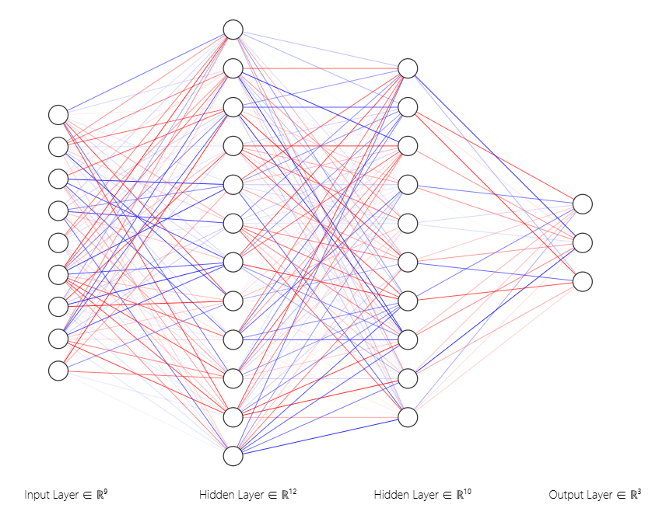


Flatten?
50
75
25
70
25
30
50
대현고
70
학성고
모자이크
75
85
15
25
50 25 70
25 70 50
75 15 25

Slide 10
Flatten?
50
25
70
25
70
50
대현고
학성고
모자이크
75
15
25

Slide 11
Flatten?
50
25
75
25
대현고
70
학성고
모자이크
15
70
50
25

Slide 12
실습해봅시다!
https://url.kr/cfpi1g

Slide 13
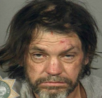
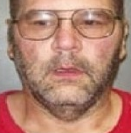
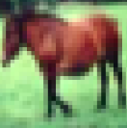
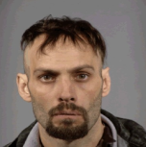
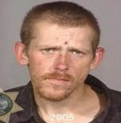
Accuracy? Loss?

Slide 14

목표!
이수 조건: (최종 Accuracy) > 0.7 인 모델 제출하기 (마감: 수업 종료 15분전)
경쟁: <- (1 - 이 이미지 속 사람이 마약을 복용했을 확률) * (모델의 정확도) 의
값이 가장 높은 모둠이 되기

Slide 15
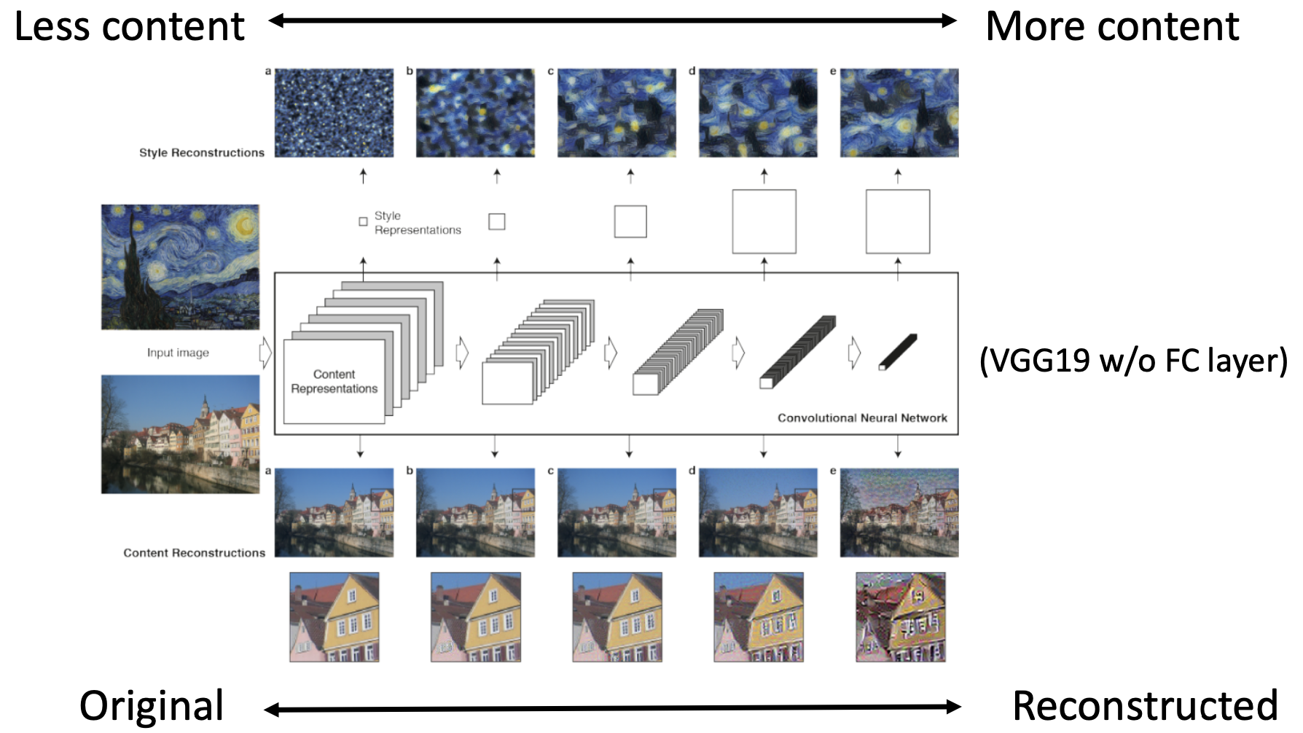
Convolution Neural Network?

Slide 16
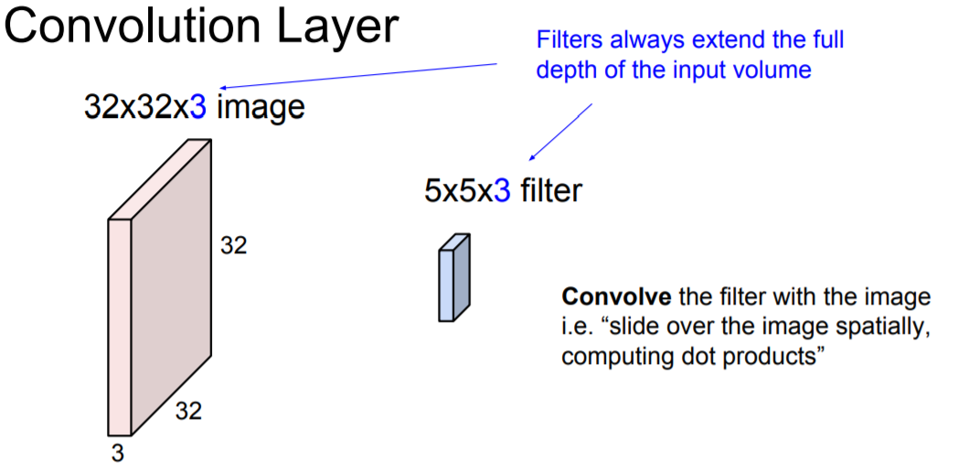
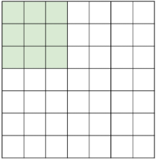
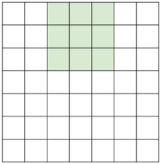
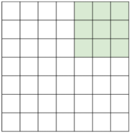
Convolution Neural Network?

Slide 17
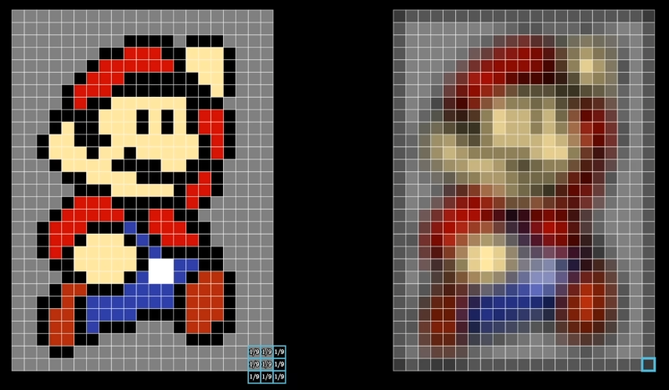
Convolution Neural Network?
Filter
1/9
1/9
1/9
1/9
1/9
1/9
1/9
1/9
1/9
이미지 출처: 3B1B youtube

Slide 18
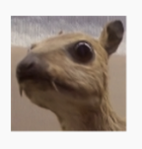
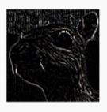
Convolution Neural Network?
Filter
-1
-1
-1
-1
8
-1
-1
-1
-1

Slide 19
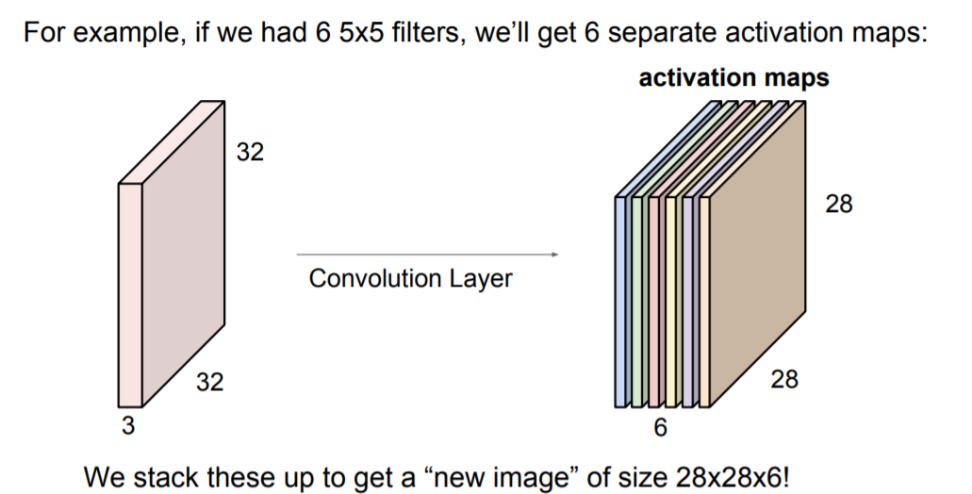
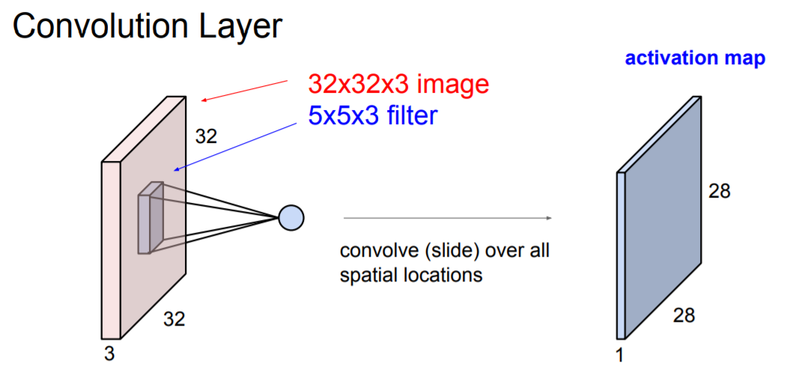
Convolution Neural Network?

Slide 20
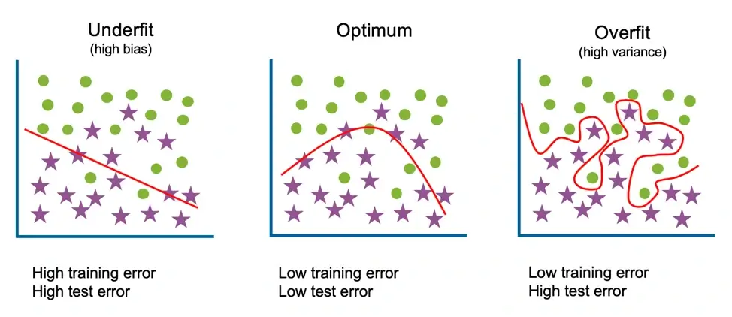
Overfitting?
중요!

Slide 21
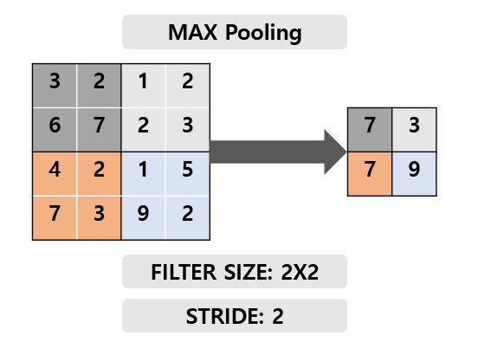
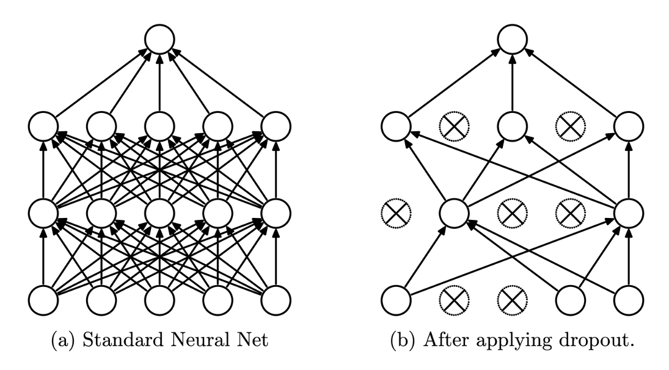
Dropout, Pooling?

Slide 22
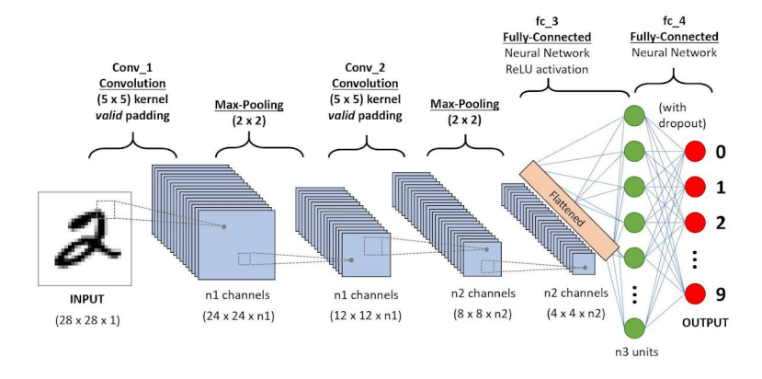
CNN의 정석

Slide 23
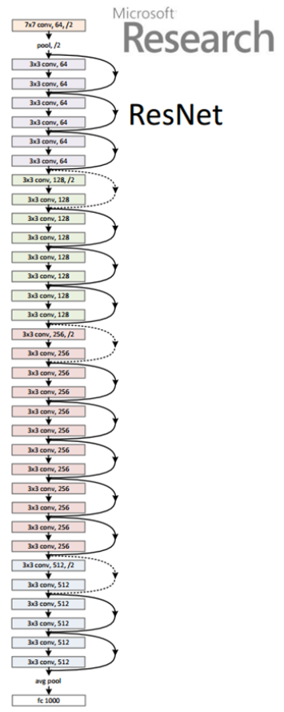
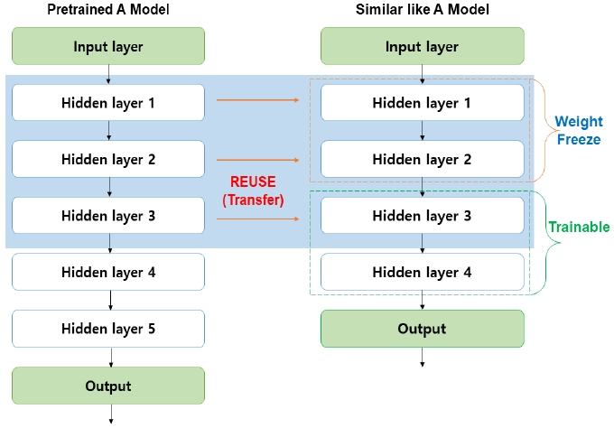
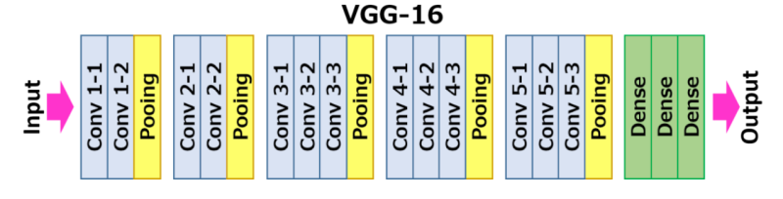
Transfer Learning?

Slide 24
실습해봅시다!
(이전에 코딩한 창으로 이동)

Slide 25
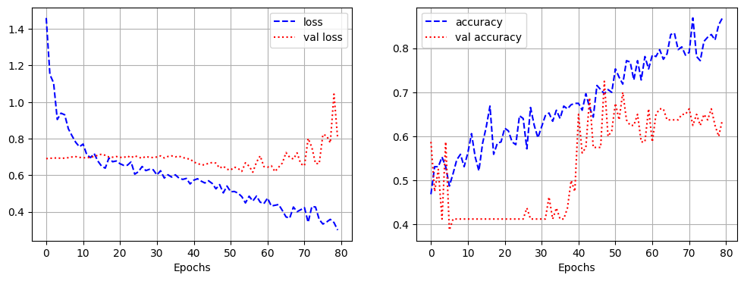
그래프 해석

Slide 26
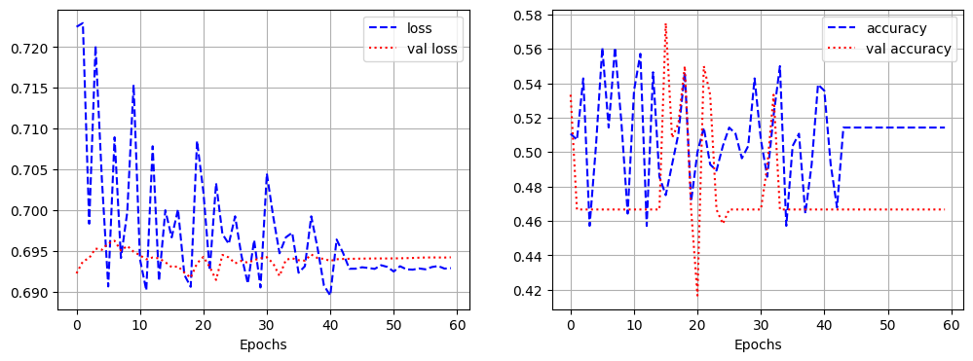
그래프 해석

Slide 27
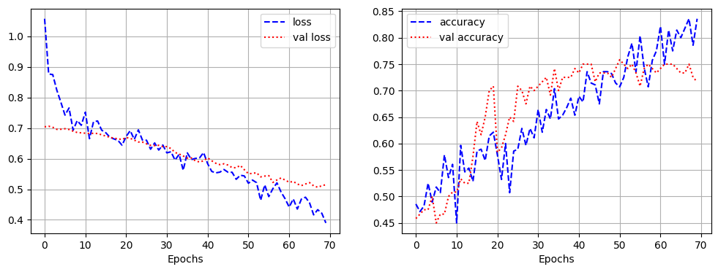
그래프 해석

Slide 28
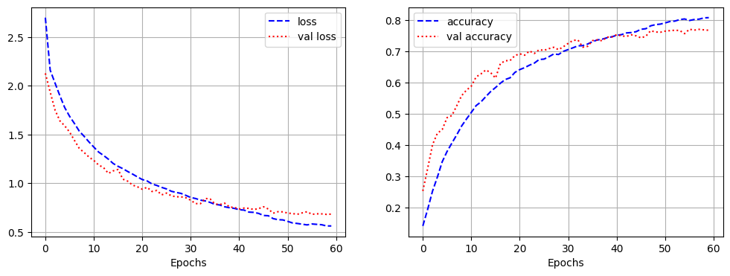
그래프 해석

Slide 29
자신만의 모델을 만들어 봅시다!
제출:
movingju06
@gmail.com
OR
USB
오류가 났을때:
ChatGPT의 도움을 받는다.
1번을 고수한다.
…
12. 도움을 요청한다.
좀 더 나은 모델을 구성하고 싶을때:
도움을 요청한다.
정확도가 80%를 넘는 모델을 만들었을때:
즉시 저를 불러주세요.
이수 조건:
(최종 Accuracy) > 0.7 인 모델 제출하기 (마감: 수업 종료 15분전)
경쟁:
(1 - 이 이미지 속 사람이 마약을 복용했을 확률) * (모델의 정확도) 의 값이 가장 높은 모둠이 되기

Slide 30
인공지능에 대한 이야기
기술 발전
환경
윤리

